Slide 1


Berufliche Orientierung durch Schwerpunktsetzung

Slide 2
Rechtlicher Rahmen
Bezug: §10 NSchG
„… 3 In der Realschule werden den Schülerinnen und Schülern entsprechend ihrer Leistungsfähigkeit und ihren Neigungen eine Berufsorientierung und eine individuelle Schwerpunktbildung in den Bereichen Fremdsprachen, Wirtschaft, Technik sowie Gesundheit und Soziales ermöglicht.

Slide 3
Profile
4 Stunden Profilunterricht
verpflichtend für 2 Schuljahre (9 und 10)
versetzungs-bzw. abschlusswirksam
Leistungsnachweis durch verpflichtende Klassenarbeiten und zusätzliche andere fachspezifische oder mündliche Leistungen

Slide 4
Angebot
Angeboten werden
vier Profile im 9. und 10. Schj.
Sprache (Französisch) – nur wählbar, wenn Französisch seit Klasse 6 gewählt wurde
Wirtschaft
Technik
Gesundheit und Soziales

Slide 5
Ziele der Profile
Profil Wirtschaft, Technik, Gesundheit und Soziales
Profil Sprache
berufs-oder studienbezogen
Übergang auf:
berufliches Gymnasium
Berufsfachschulen
Fachoberschulen
Fachschulen
oder
in die Ausbildung
studienbezogen
Übergang auf:
Allgemeinbildendes Gymnasium
Sprachschulen
Wirtschaftsberufe

Slide 6
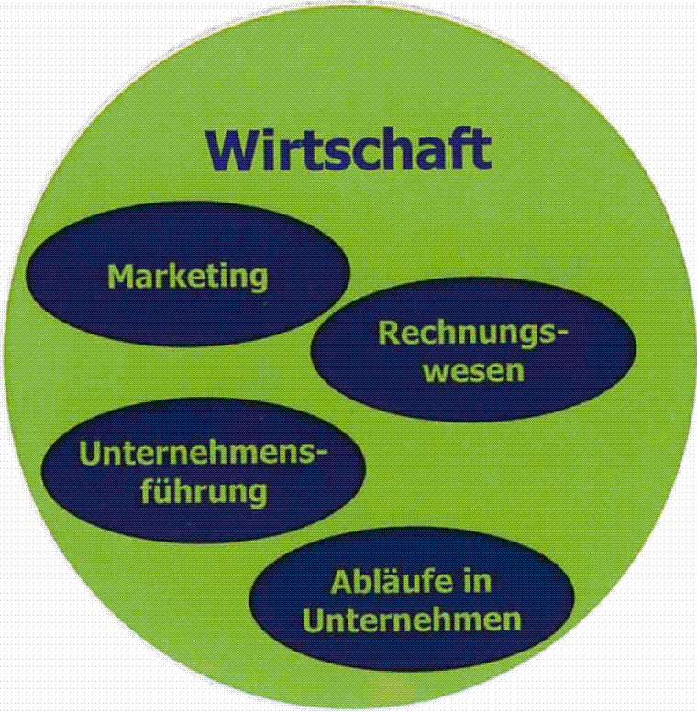
Profil Wirtschaft
Die vier Themenfelder
Verbraucher und Erwerbstätige im Wirtschaftsgeschehen
Ökonomisches und soziales Handeln in Unternehmen
Aufgaben des Staates im Wirtschaftsprozess
Ökonomisches Handeln regional, national und international.

Slide 7
Profil Wirtschaft
Beispiele für Unterrichtsinhalte: Was lerne ich hier?
Beschaffungs- und Produktionsprozesse
Von der Milch zum Molkereiprodukt
Wirtschaftskreislauf
Eine riesige Tauschbörse
Zahlungsarten und Geldanlageformen
Wie werde ich mein Geld los und wie vermehre ich es?
Globalisierung
Was hat meine Kleidung damit zu tun?
Fertigungsverfahren und Fertigungstypen
Wie werden Produkte hergestellt?
E-Commerce und Kredite
Alles rund ums Online-Shopping
Wirtschaftsordnungen
Wem gehört hier was?
Aufgaben des Staates im Wirtschaftsprozess
Was wird durch den Staat geregelt?
Preisbildung
Wie werden Preise gebildet?

Slide 8
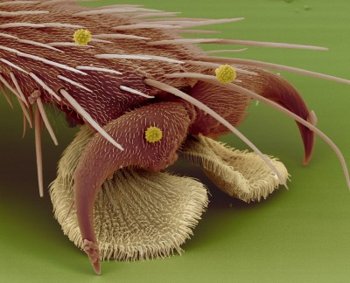
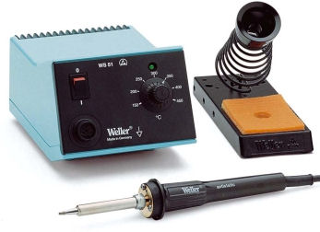
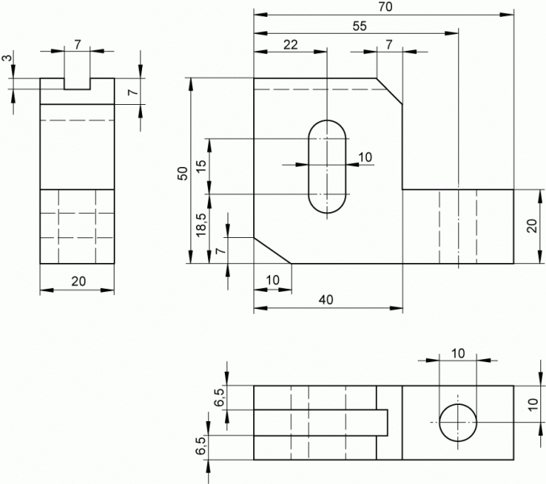
Profil Technik
Arbeitsbereich 1
Arbeiten und Produzieren
Arbeitsbereich 2
Energie und Technik
Arbeitsbereich 3
Information und Kommunikation
Arbeitsbereich 4
Natur und Technik

Slide 9
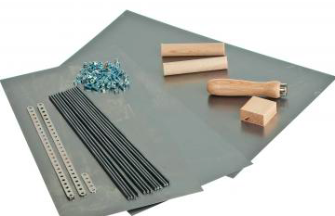
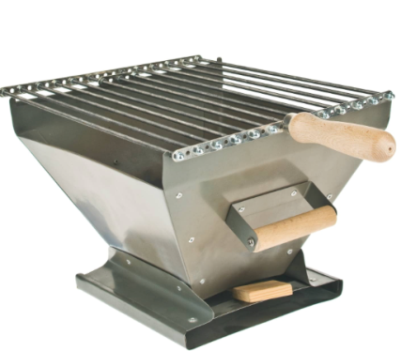
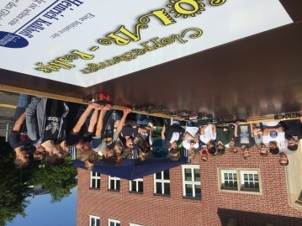
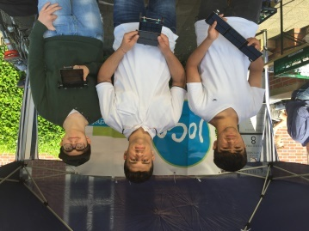
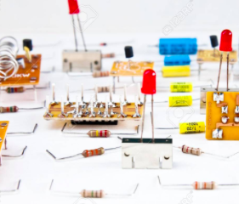
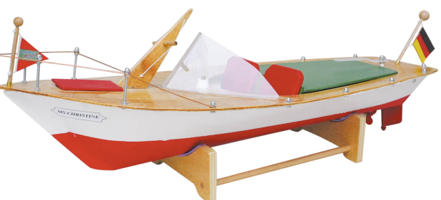
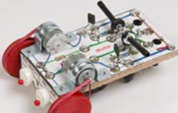
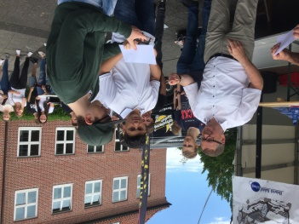
Profil Technik
Vorher
Beispiele für Unterrichtsinhalte
Nachher
Versuche mit elektronischen Bauteilen.
Entwicklung eines Solarfahrzeugs und Teilnahme an einem Wettkampf
Der Spürhund: Anfertigungen nach Schaltskizze
Herstellung eines Motorbootes

Slide 10

Profil Gesundheit und Soziales
Modul 1- Persönliche und berufliche Perspektiven
Modul 2- Sozialpädagogik
Modul 3- Gesundheit und Pflege
Modul 4- Ernährung und Hauswirtschaft

Slide 11
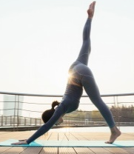
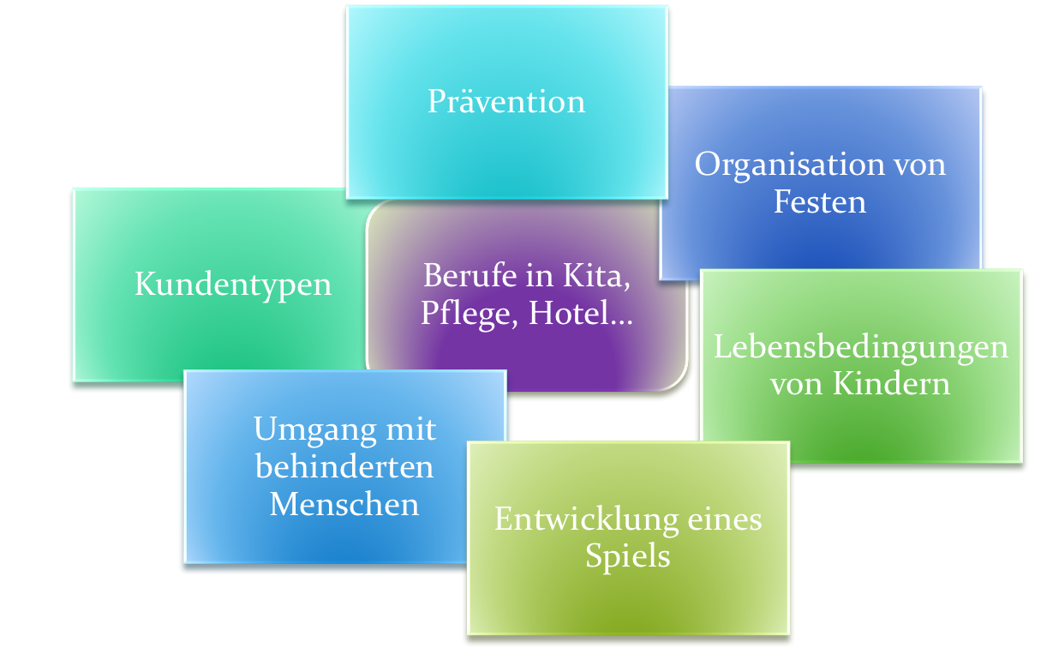


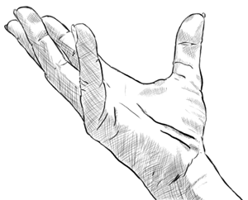
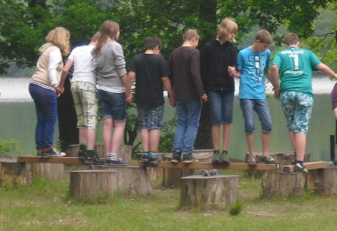
Profil Gesundheit und Soziales
Beispiele für Unterrichts-inhalte

Slide 12
Wahl der Profile
Wählt für euch und nicht, um mit anderen in eine Gruppe zu kommen.
Wählt das Profil, das eurer derzeitigen Berufsidee am nächsten kommt.

